Slide 1
Рекомендации по подготовке к выполнению задания №15
(неравенства) ЕГЭ профильного уровня
Муратова Галина Анатольевна, учитель математики
МАОУ СОШ №3 им. А. Шембелиди

Slide 2

Начальные знания и умения, необходимые для решения задания №15
Уметь решать простейшие рациональные неравенства,
понимать, что нестрогое неравенство справедливо как в случае соответствующего строгого неравенства, так и в случае равенства, но никак не в случае одновременного их выполнения, а также не забывать отбрасывать те значения неизвестной, которые не входят в ОДЗ,

Slide 3
Основные методы решений неравенств
метод равносильных переходов;
метод замены;
метод интервалов и обобщенный метод интервалов;
решение неравенства на промежутках.
Кроме того, в ряде репетиционных работ для решения неравенств использовались нестандартные методы:
метод рационализации;
метод оценки, в частности, использование классических неравенств.

Slide 4
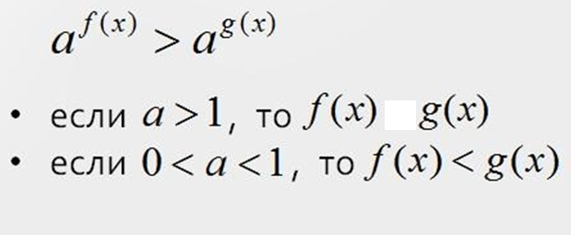

Показательные неравенства
Решение показательных неравенств часто сводиться к решению неравенств
или
Эти неравенства решаются с помощью свойства возрастания или убывания показательной функции

Slide 5
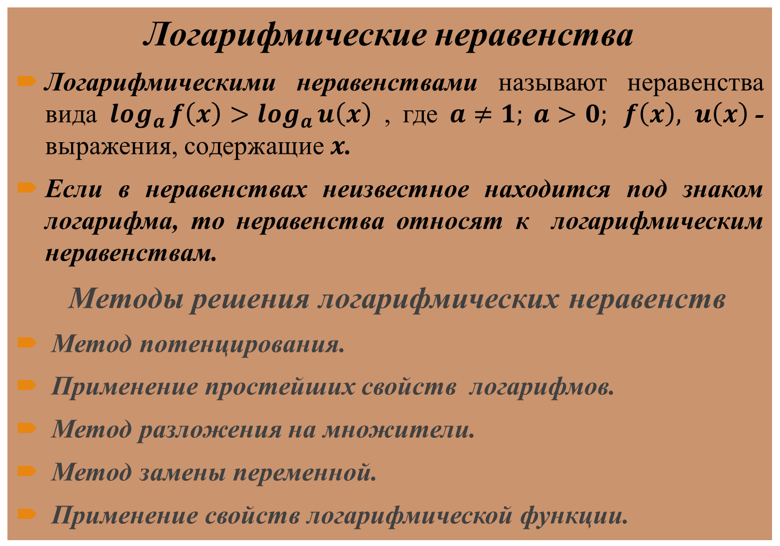
Логарифмические неравенства
Логарифмическими неравенствами называют неравенства вида $\log_{a}{f\left(x\right)>\log_{a}{u\left(x\right)}}$ , где $a≠1; a>0; f\left(x\right), u\left(x\right)$- выражения, содержащие $x$.
Если в неравенствах неизвестное находится под знаком логарифма, то неравенства относят к логарифмическим неравенствам.
Методы решения логарифмических неравенств
Метод потенцирования.
Применение простейших свойств логарифмов.
Метод разложения на множители.
Метод замены переменной.
Применение свойств логарифмической функции.
Notes:
Логарифмические неравенства.

Slide 6
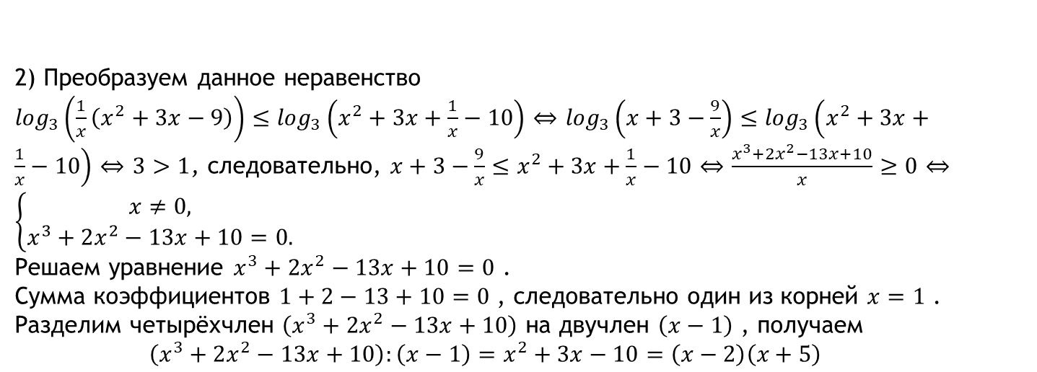

2) Преобразуем данное неравенство
$\log_{3}\left(\frac{1}{x}\left(x^{2}+3x−9\right)\right)≤\log_{3}\left(x^{2}+3x+\frac{1}{x}−10\right)$ $\log_{3}\left(x+3−\frac{9}{x}\right)≤\log_{3}\left(x^{2}+3x+\frac{1}{x}−10\right)$ $3>1$, следовательно, $x+3−\frac{9}{x}≤x^{2}+3x+\frac{1}{x}−10$ $\frac{x^{3}+2x^{2}−13x+10}{x}≥0$ $\left\{\begin{aligned}x≠0, \\ x^{3}+2x^{2}−13x+10=0.\end{aligned}\right.$
Решаем уравнение $x^{3}+2x^{2}−13x+10=0$ .
Сумма коэффициентов $1+2−13+10=0$ , следовательно один из корней $x=1$ .
Разделим четырёхчлен $\left(x^{3}+2x^{2}−13x+10\right)$ на двучлен $\left(x−1\right)$ , получаем
$$\left(x^{3}+2x^{2}−13x+10\right):\left(x−1\right)=x^{2}+3x−10=\left(x−2\right)\left(x+5\right)$$
№ 2. Решите неравенство
${\log_{3}{\frac{1}{x}}+log}_{3}\left(x^{2}+3x−9\right)≤\log_{3}\left(x^{2}+3x+\frac{1}{x}−10\right)$ .
Решение.
1) Находим область определения данного неравенства
$\left\{\begin{aligned}\frac{1}{x}>0, \\ x^{2}+3x−9>0, \\ x^{2}+3x+\frac{1}{x}−10>0\end{aligned}\right.$ $\left\{\begin{aligned}x>0, \\ x∈\left(−∞;\frac{−3−3\sqrt{5}}{2}\right)∪\left(\frac{−3+3\sqrt{5}}{2};+∞\right), \\ \frac{x^{3}+3x^{2}−10x+1}{x}>0. \\ \end{aligned}\right.$

Slide 7
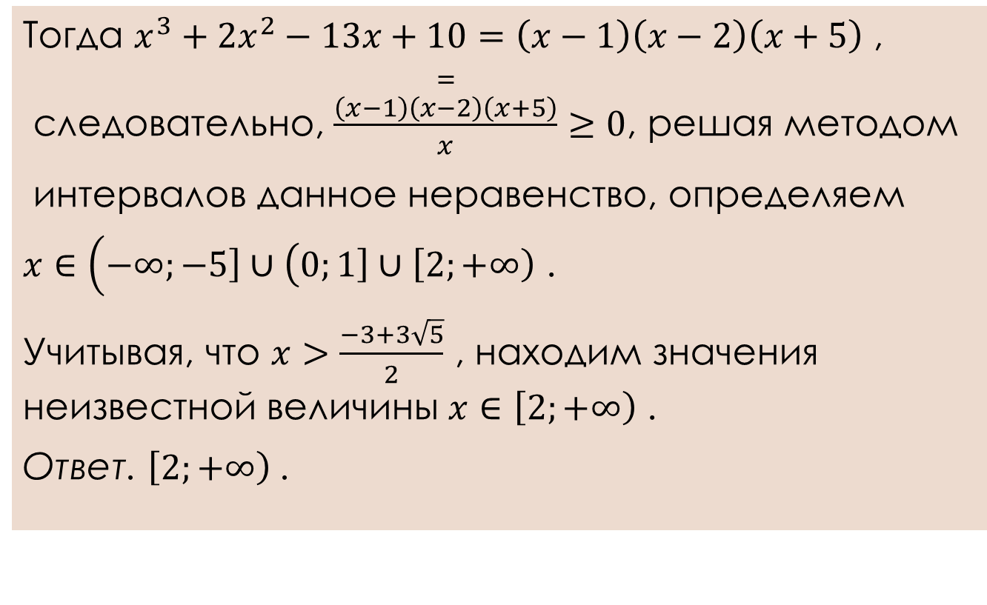
Тогда $x^{3}+2x^{2}−13x+10=\left(x−1\right)\left(x−2\right)\left(x+5\right)$ ,
следовательно, $\frac{\begin{aligned}= \\ \left(x−1\right)\left(x−2\right)\left(x+5\right)\end{aligned}}{x}≥0$, решая методом
интервалов данное неравенство, определяем
$x∈\left(−∞;\left.−5\right]∪\left(0;\left.1\right]∪\left[2;\left.+∞\right)\right.\right.\right.$ .
Учитывая, что $x>\frac{−3+3\sqrt{5}}{2}$ , находим значения неизвестной величины $x∈\left[2;\left.+∞\right)\right.$ .
Ответ. $\left[2;\left.+∞\right)\right.$ .

Slide 8
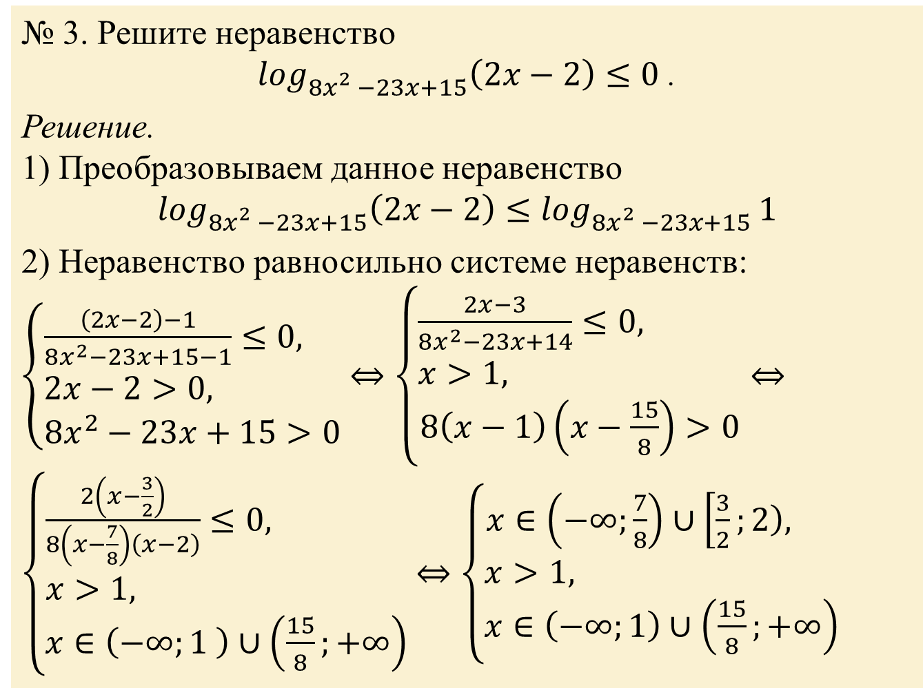
№ 3. Решите неравенство
$\log_{8x_{}^{2}−23x+15}\left(2x−2\right)≤0$ .
Решение.
1) Преобразовываем данное неравенство
$$\log_{8x_{}^{2}−23x+15}\left(2x−2\right)≤\log_{8x_{}^{2}−23x+15}{1}$$
2) Неравенство равносильно системе неравенств:
$\left\{\begin{aligned}\frac{\left(2x−2\right)−1}{8x^{2}−23x+15−1}≤0, \\ 2x−2>0, \\ 8x^{2}−23x+15>0\end{aligned}\right.$ $\left\{\begin{aligned}\frac{2x−3}{8x^{2}−23x+14}≤0, \\ x>1, \\ 8\left(x−1\right)\left(x−\frac{15}{8}\right)>0\end{aligned}\right.$
$\left\{\begin{aligned}\frac{2\left(x−\frac{3}{2}\right)}{8\left(x−\frac{7}{8}\right)\left(x−2\right)}≤0, \\ x>1, \\ x∈\left(−∞;1 \right)∪\left(\frac{15}{8};+∞\right)\end{aligned}\right.$ $\left\{\begin{aligned}x∈\left(−∞;\frac{7}{8}\right)∪\left[\frac{3}{2};\left.2\right),\right. \\ x>1, \\ x∈\left(−∞;1\right)∪\left(\frac{15}{8};+∞\right)\end{aligned}\right.$

Slide 9
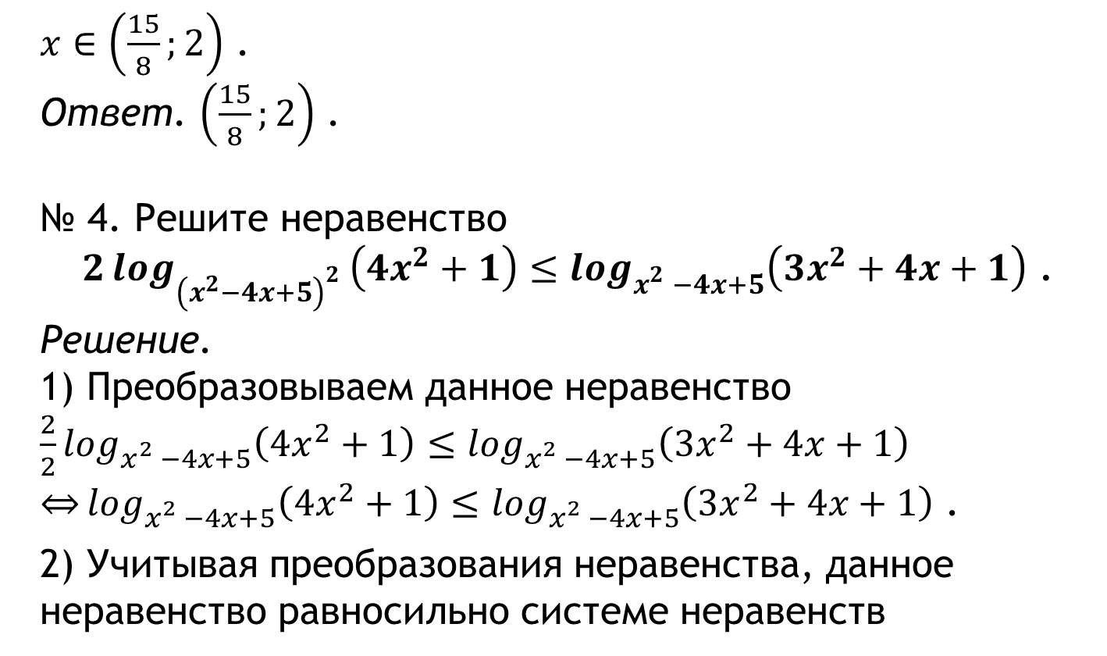
$x∈\left(\frac{15}{8};2\right)$ .
Ответ. $\left(\frac{15}{8};2\right)$ .
№ 4. Решите неравенство
$2\log_{{\left(x^{2}−4x+5\right)}_{}^{2}}\left(4x^{2}+1\right)≤\log_{x_{}^{2}−4x+5}\left(3x^{2}+4x+1\right)$ .
Решение.
1) Преобразовываем данное неравенство
$\frac{2}{2}\log_{x_{}^{2}−4x+5}\left(4x^{2}+1\right)≤\log_{x_{}^{2}−4x+5}\left(3x^{2}+4x+1\right)$
$\overset{⇔}{}\log_{x_{}^{2}−4x+5}\left(4x^{2}+1\right)≤\log_{x_{}^{2}−4x+5}\left(3x^{2}+4x+1\right)$ .
2) Учитывая преобразования неравенства, данное неравенство равносильно системе неравенств

Slide 10
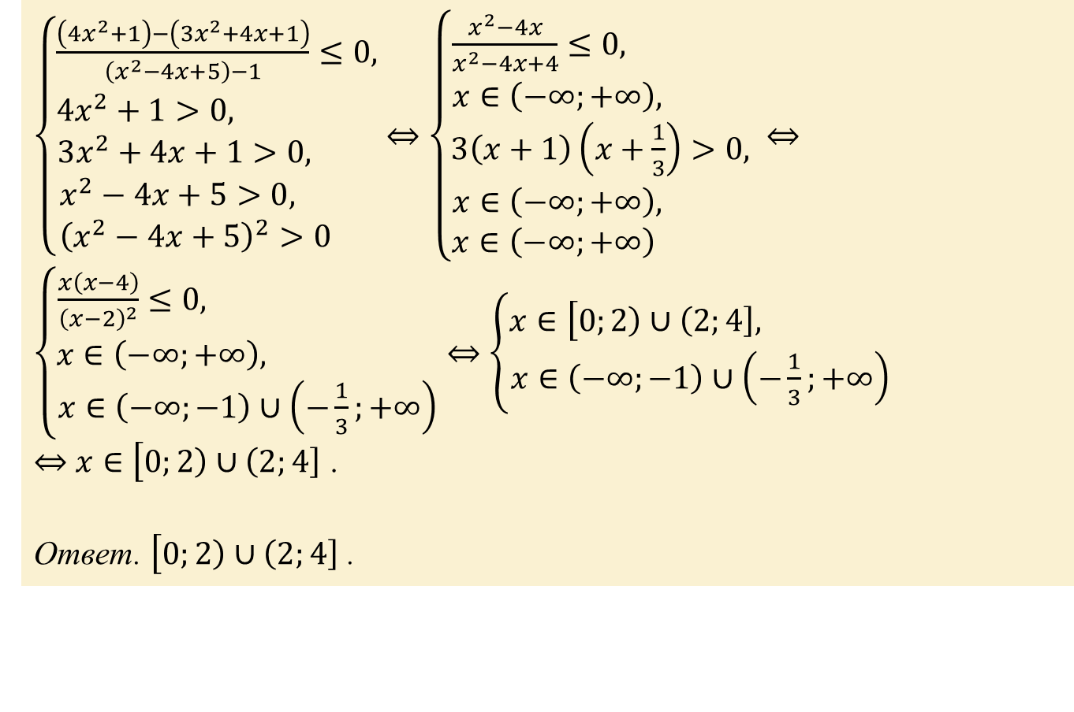
$\left\{\begin{aligned}\frac{\left(4x^{2}+1\right)−\left(3x^{2}+4x+1\right)}{\left(x^{2}−4x+5\right)−1}≤0, \\ 4x^{2}+1>0, \\ \begin{matrix}3x^{2}+4x+1>0, \\ x^{2}−4x+5>0, \\ {\left(x^{2}−4x+5\right)}^{2}>0 \end{matrix}\end{aligned}\right.$ $\left\{\begin{aligned}\frac{x^{2}−4x}{x^{2}−4x+4}≤0, \\ x∈\left(−∞;+∞\right), \\ \begin{matrix}3\left(x+1\right)\left(x+\frac{1}{3}\right)>0, \\ x∈\left(−∞;+∞\right), \\ x∈\left(−∞;+∞\right) \end{matrix}\end{aligned}\right.$
$\left\{\begin{aligned}\frac{x\left(x−4\right)}{{\left(x−2\right)}^{2}}≤0, \\ x∈\left(−∞;+∞\right), \\ x∈\left(−∞;−1\right)∪\left(−\frac{1}{3};+∞\right)\end{aligned}\right.$ $\left\{\begin{aligned}x∈\left[0;\left.2\right)∪\left(2;\left.4\right],\right.\right. \\ x∈\left(−∞;−1\right)∪\left(−\frac{1}{3};+∞\right)\end{aligned}\right.$
$x∈\left[0;\left.2\right)∪\left(2;\left.4\right]\right.\right.$ .
Ответ. $\left[0;\left.2\right)∪\left(2;\left.4\right]\right.\right.$ .

Slide 11
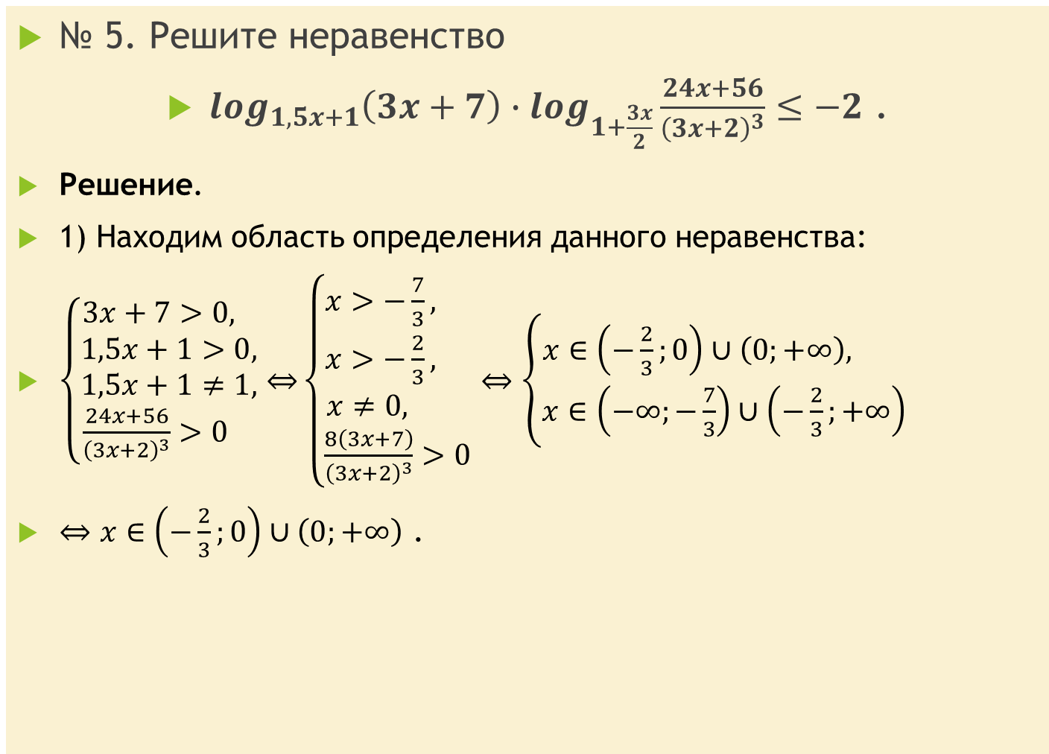
№ 5. Решите неравенство
$\log_{1,5x+1}\left(3x+7\right)∙\log_{1+\frac{3x}{2}}{\frac{24x+56}{{\left(3x+2\right)}^{3}}≤−2}$ .
Решение.
1) Находим область определения данного неравенства:
$\left\{\begin{aligned}3x+7>0, \\ 1,5x+1>0, \\ \begin{matrix}1,5x+1≠1, \\ \frac{24x+56}{{\left(3x+2\right)}^{3}}>0 \end{matrix}\end{aligned}\right.$ $\overset{⇔}{}\left\{\begin{aligned}x>−\frac{7}{3}, \\ x>−\frac{2}{3}, \\ \begin{matrix}x≠0, \\ \frac{8\left(3x+7\right)}{{\left(3x+2\right)}^{3}}>0\end{matrix}\end{aligned}\right.$ $\left\{\begin{aligned}x∈\left(−\frac{2}{3};0\right)∪\left(0;+∞\right), \\ x∈\left(−∞;−\frac{7}{3}\right)∪\left(−\frac{2}{3};+∞\right)\end{aligned}\right.$
$x∈\left(−\frac{2}{3};0\right)∪\left(0;+∞\right)$ .
Notes:
Решение логарифмических неравенств.

Slide 12
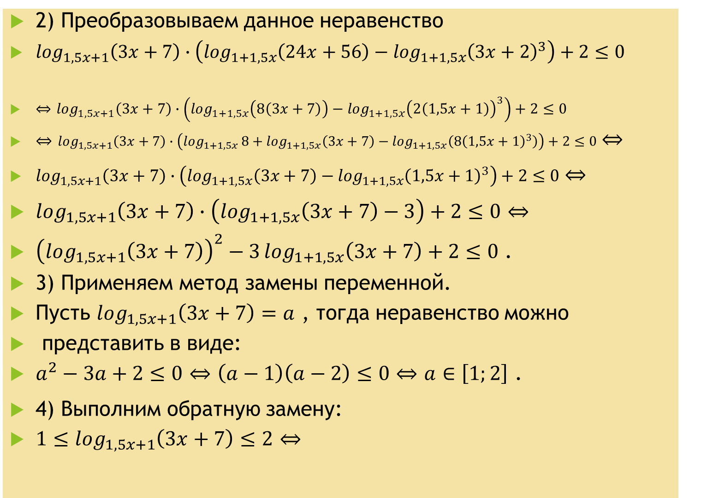
2) Преобразовываем данное неравенство
$\log_{1,5x+1}\left(3x+7\right)∙\left(\log_{1+1,5x}\left(24x+56\right)−\log_{1+1,5x}{{\left(3x+2\right)}^{3}}\right)+2≤0$
$\log_{1,5x+1}\left(3x+7\right)∙\left(\log_{1+1,5x}\left(8\left(3x+7\right)\right)−\log_{1+1,5x}{{\left(2\left(1,5x+1\right)\right)}^{3}}\right)+2≤0$
$\log_{1,5x+1}\left(3x+7\right)∙\left(\log_{1+1,5x}{8+\log_{1+1,5x}\left(3x+7\right)−\log_{1+1,5x}\left(8{\left(1,5x+1\right)}^{3}\right)}\right)+2≤0$
$\log_{1,5x+1}\left(3x+7\right)∙\left(\log_{1+1,5x}\left(3x+7\right)−\log_{1+1,5x}{{\left(1,5x+1\right)}^{3}}\right)+2≤0$
$\log_{1,5x+1}\left(3x+7\right)∙\left(\log_{1+1,5x}\left(3x+7\right)−3\right)+2≤0$
${\left(\log_{1,5x+1}\left(3x+7\right)\right)}^{2}−3\log_{1+1,5x}\left(3x+7\right)+2≤0$ .
3) Применяем метод замены переменной.
Пусть $\log_{1,5x+1}\left(3x+7\right)=a$ , тогда неравенство можно
представить в виде:
$a^{2}−3a+2≤0$ $\left(a−1\right)\left(a−2\right)≤0$ $a∈\left[1;2\right]$ .
4) Выполним обратную замену:
$1≤\log_{1,5x+1}\left(3x+7\right)≤2$
Notes:
Решение логарифмических неравенств.

Slide 13
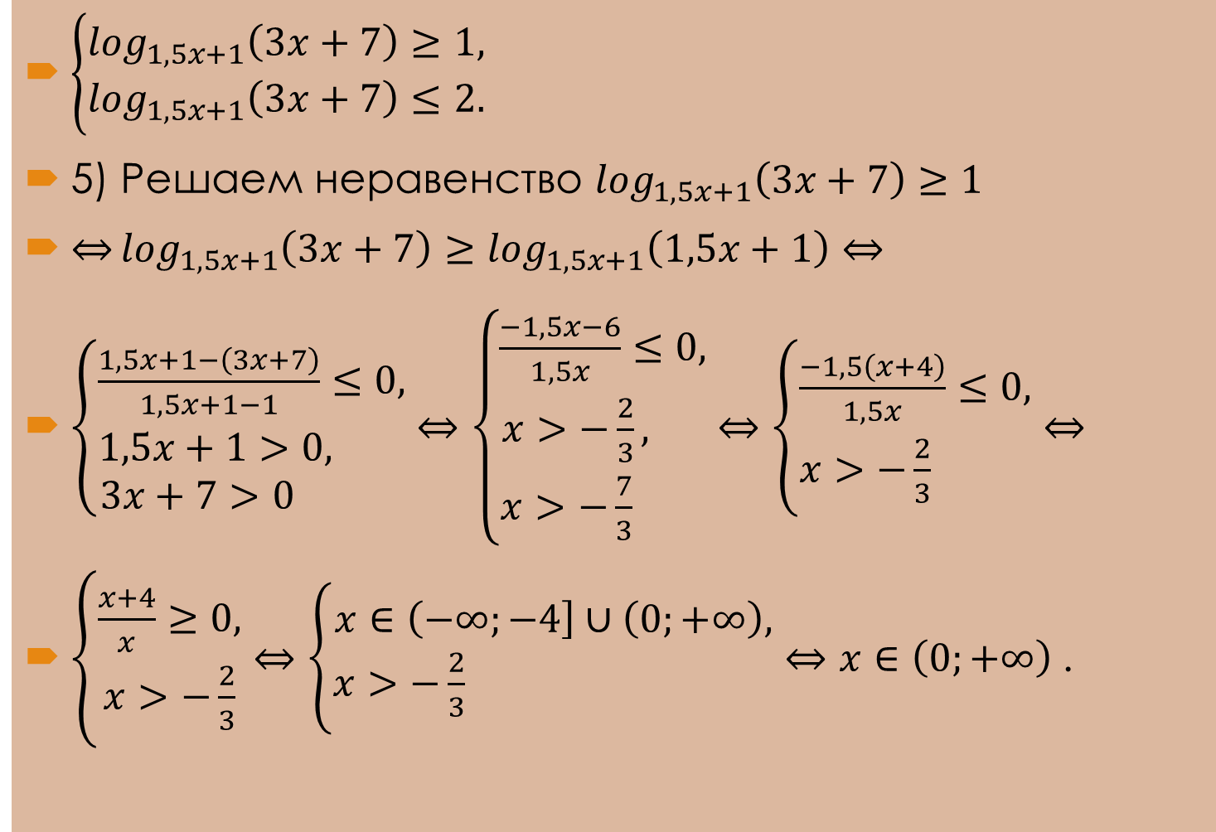
$\left\{\begin{aligned}\log_{1,5x+1}\left(3x+7\right)≥1, \\ \log_{1,5x+1}\left(3x+7\right)≤2.\end{aligned}\right.$
5) Решаем неравенство $\log_{1,5x+1}\left(3x+7\right)≥1$
$\overset{⇔}{}\log_{1,5x+1}\left(3x+7\right)≥\log_{1,5x+1}\left(1,5x+1\right)$
$\left\{\begin{aligned}\frac{1,5x+1−\left(3x+7\right)}{1,5x+1−1}≤0, \\ 1,5x+1>0, \\ 3x+7>0 \end{aligned}\right.$ $\left\{\begin{aligned}\frac{−1,5x−6}{1,5x}≤0, \\ x>−\frac{2}{3}, \\ x>−\frac{7}{3} \end{aligned}\right.$ $\left\{\begin{aligned}\frac{−1,5\left(x+4\right)}{1,5x}≤0, \\ x>−\frac{2}{3} \end{aligned}\right.$
$\left\{\begin{aligned}\frac{x+4}{x}≥0, \\ x>−\frac{2}{3}\end{aligned}\right.$ $\left\{\begin{aligned}x∈\left(−∞;\left.−4\right]∪\left(0;+∞\right),\right. \\ x>−\frac{2}{3} \end{aligned}\right.$ $x∈\left(0;+∞\right)$ .
Notes:
Решение логарифмических неравенств.

Slide 14
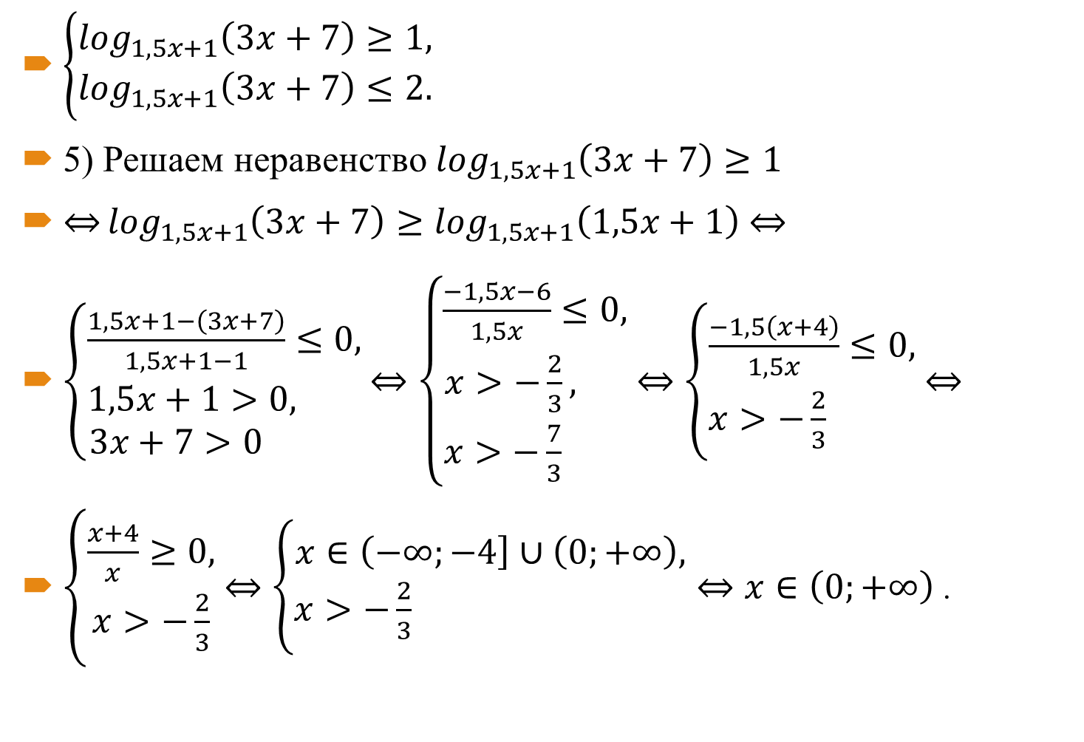
$\left\{\begin{aligned}\log_{1,5x+1}\left(3x+7\right)≥1, \\ \log_{1,5x+1}\left(3x+7\right)≤2.\end{aligned}\right.$
5) Решаем неравенство $\log_{1,5x+1}\left(3x+7\right)≥1$
$\overset{⇔}{}\log_{1,5x+1}\left(3x+7\right)≥\log_{1,5x+1}\left(1,5x+1\right)$
$\left\{\begin{aligned}\frac{1,5x+1−\left(3x+7\right)}{1,5x+1−1}≤0, \\ 1,5x+1>0, \\ 3x+7>0 \end{aligned}\right.$ $\left\{\begin{aligned}\frac{−1,5x−6}{1,5x}≤0, \\ x>−\frac{2}{3}, \\ x>−\frac{7}{3} \end{aligned}\right.$ $\left\{\begin{aligned}\frac{−1,5\left(x+4\right)}{1,5x}≤0, \\ x>−\frac{2}{3} \end{aligned}\right.$
$\left\{\begin{aligned}\frac{x+4}{x}≥0, \\ x>−\frac{2}{3}\end{aligned}\right.$ $\left\{\begin{aligned}x∈\left(−∞;\left.−4\right]∪\left(0;+∞\right),\right. \\ x>−\frac{2}{3} \end{aligned}\right.$ $x∈\left(0;+∞\right)$ .
Notes:
Решение логарифмических неравенств.

Slide 15
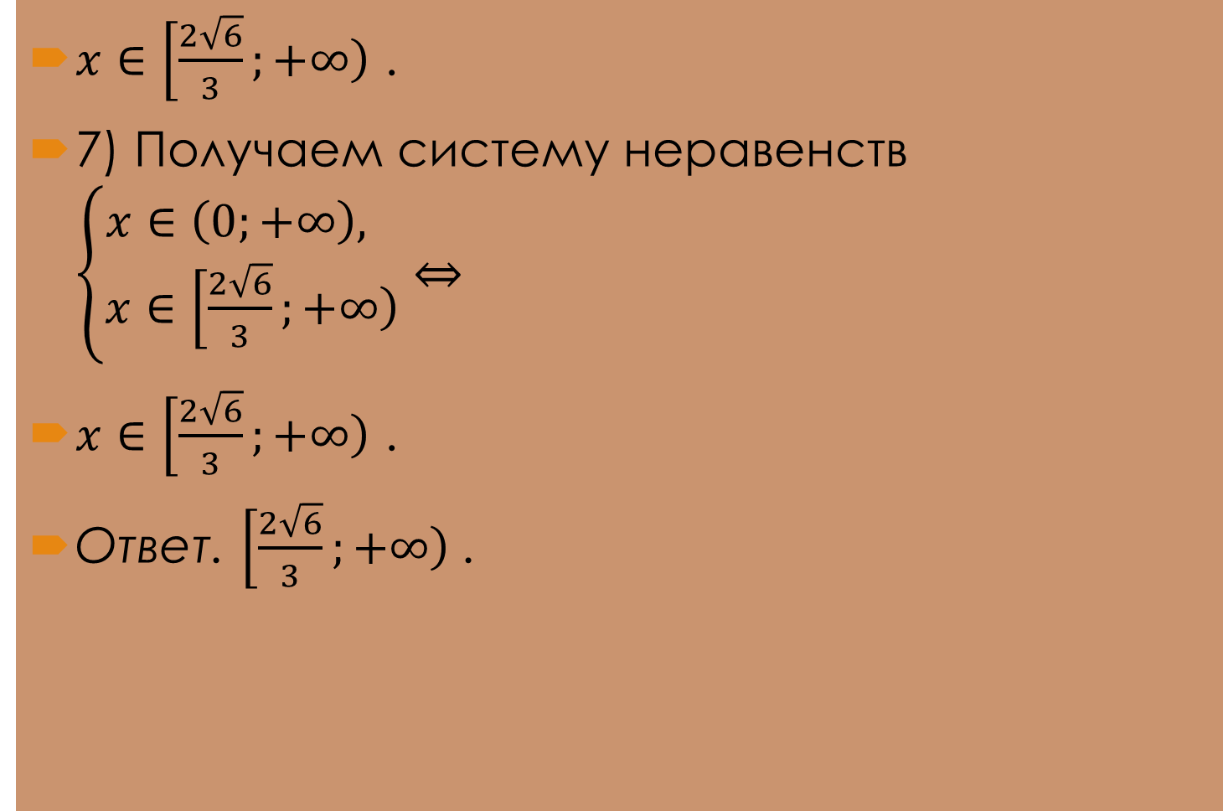
$x∈\left[\frac{2\sqrt{6}}{3};\left.+∞\right)\right.$ .
7) Получаем систему неравенств $\left\{\begin{aligned}x∈\left(0;+∞\right), \\ x∈\left[\frac{2\sqrt{6}}{3};\left.+∞\right)\right.\end{aligned}\right.$
$x∈\left[\frac{2\sqrt{6}}{3};\left.+∞\right)\right.$ .
Ответ. $\left[\frac{2\sqrt{6}}{3};\left.+∞\right)\right.$ .
Notes:
Решение логарифмических неравенств.

Slide 16


Метод рационализации

Slide 17
Алгоритм применения метода рационализации
найти ОДЗ;
применить принцип рационализации;
решить полученное (более простое) неравенство;
найти общее решение с учетом ОДЗ
https://

Slide 18
























 | Выражение F | Выражение G
1 1а 1б
2 2а 2б
3
4 4а

Slide 19
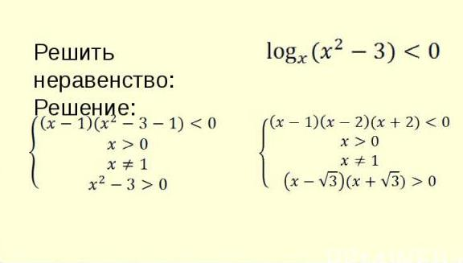
Пример 1:

Slide 20
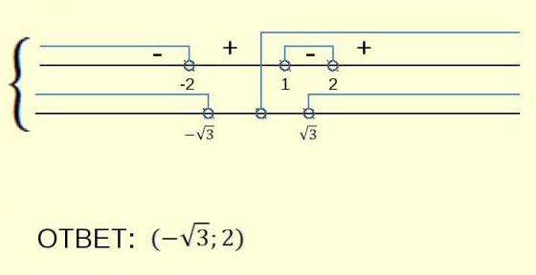

Slide 21
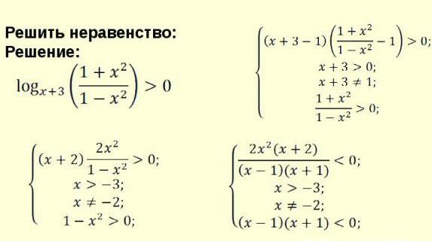
Пример 2:

Slide 22
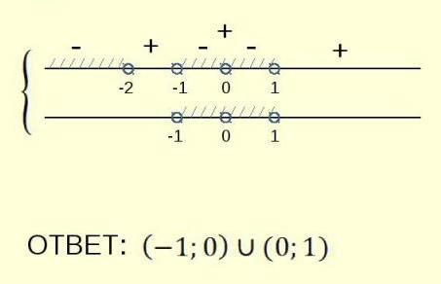

Slide 23
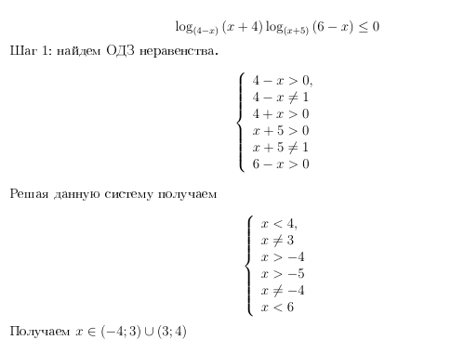

Slide 24
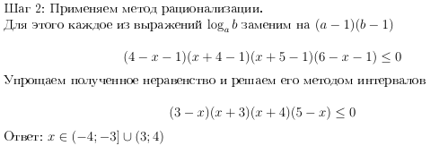
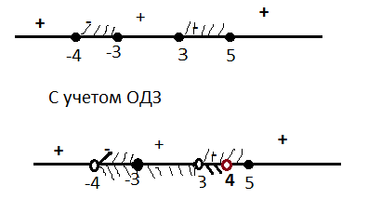

Slide 25
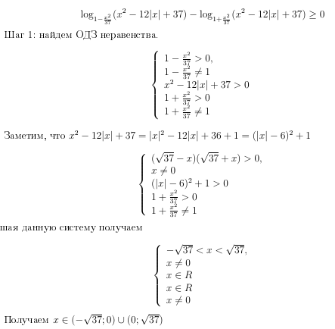

Slide 26
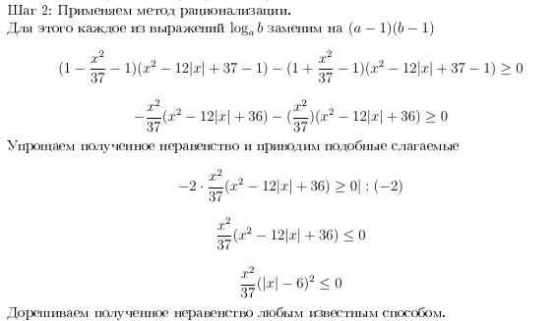
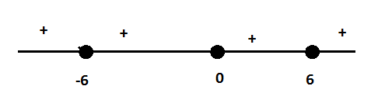

Slide 29
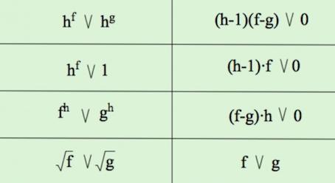
Рассмотрим таблицы, позволяющие рационализировать показательный неравенства .
Таблица для рационализации в показательных неравенствах:
f и g— функции от x, h— функция или число, V— один из знаков ›,≤,≥,‹.Таблица работает при условии h›0,h≠1.
Опять же, по сути, нужно запомнить первую и третью строчки таблицы. Вторая строка -частный случай первой, а четвертая строка — частный случай третьей.

Slide 30



,
Пример:
(x²-x-2)^{2x-6} ≥ (x²-x-2)^{3-4x}
X²-x-2›0
х²-x-2 ≠1
((X²-x-2)-1)((2x-6)-(3-4x))≥ 0
x›2
x‹-1
(x²-x-3)(6x-9)≥0 , , ,x_{2= ,} x_{3=1,5}

Slide 31
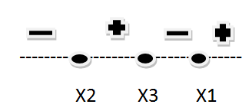

Упорядочим корни:
Так как 3‹ √­­­13 ‹4,то x2‹x3‹x1
С учётом ОДЗ получаем: ( ; -1)U( ; +∞)

Slide 32
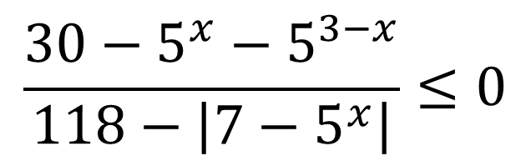
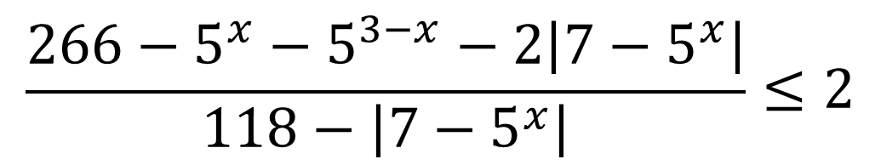

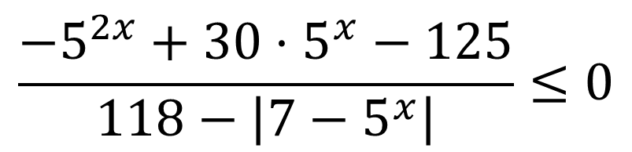
Решите неравенство.
$$\frac{266−5^{x}−5^{3−x}−2\left|7−5^{x}\right|}{118−\left|7−5^{x}\right|}≤2$$
$$\frac{30−5^{x}−5^{3−x}}{118−\left|7−5^{x}\right|}≤0$$
$$\left|∙5^{x};5^{x}>0\right.$$
$$\frac{−5^{2x}+30⋅5^{x}−125}{118−\left|7−5^{x}\right|}≤0$$

Slide 33
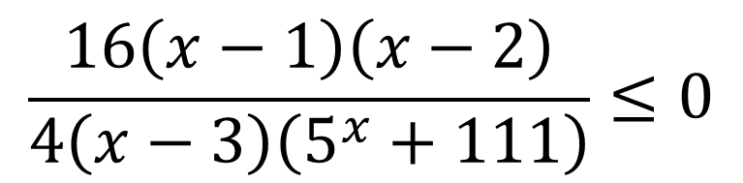
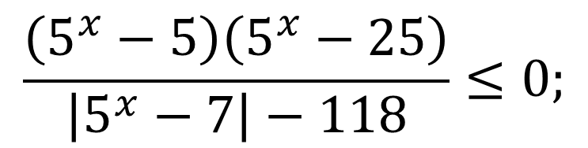
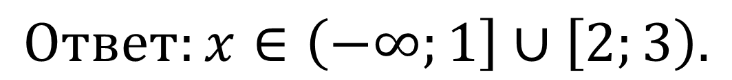
Решите неравенство.
Применим
метод
рационализации
$$\frac{\left(5^{x}−5\right)\left(5^{x}−25\right)}{\left|5^{x}−7\right|−118}≤0;$$
$$\frac{16\left(x−1\right)\left(x−2\right)}{4\left(x−3\right)\left(5^{x}+111\right)}≤0$$
$$Ответ:x∈\left(−∞\right.;\left.1\right]∪\left[2\right.;\left.3\right).$$

Slide 34
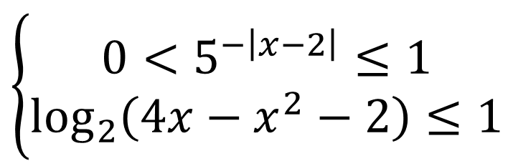
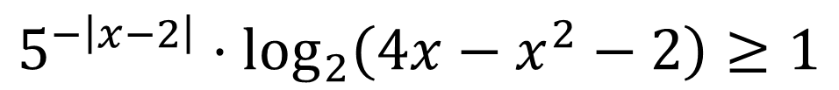
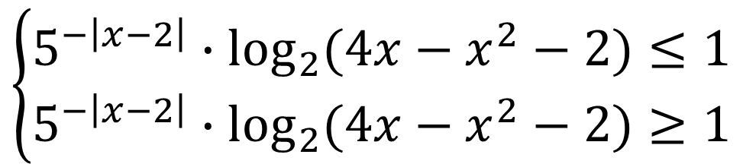
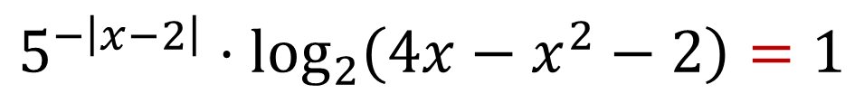
Решите неравенство.
$$5^{−\left|x−2\right|}·\log_{2}\left(4x−x^{2}−2\right)≥1$$
$$\left\{\begin{aligned}0<5^{−\left|x−2\right|}≤1 \\ \log_{2}\left(4x−x^{2}−2\right)≤1\end{aligned}\right.$$
$$\left\{\begin{aligned}5^{−\left|x−2\right|}∙\log_{2}{(4x−x^{2}−2)≤1} \\ 5^{−\left|x−2\right|}∙\log_{2}{(4x−x^{2}−2)≥1}\end{aligned}\right.$$
$$5^{−\left|x−2\right|}⋅\log_{2}\left(4x−x^{2}−2\right)=1$$

Slide 35
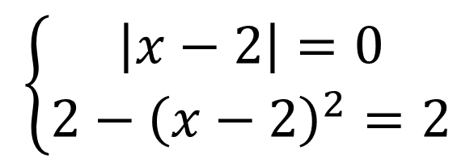
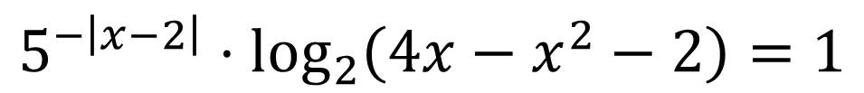


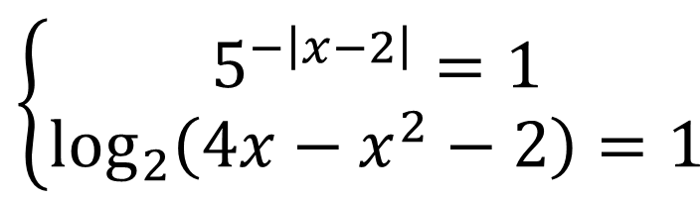
Решите неравенство.
$$5^{−\left|x−2\right|}⋅\log_{2}\left(4x−x^{2}−2\right)=1$$
$$\left\{\begin{aligned}5^{−\left|x−2\right|}=1 \\ \log_{2}\left(4x−x^{2}−2\right)=1\end{aligned}\right.$$
$$\left\{\begin{aligned}\left|x−2\right|=0 \\ 2−{\left(x−2\right)}^{2}=2\end{aligned}\right.$$
$$x=2$$
$$Ответ:2.$$

Slide 36
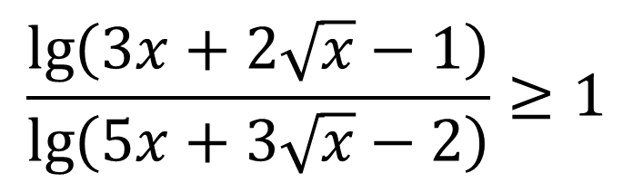
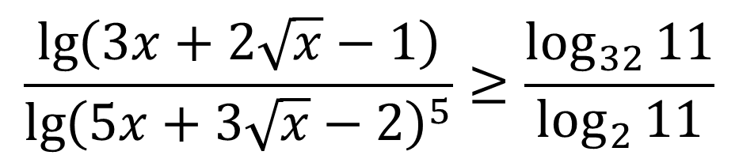
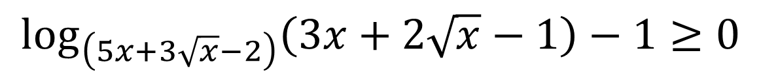
Решите неравенство.
$$\frac{\lg\left(3x+2\sqrt{x}−1\right)}{\lg{{\left(5x+3\sqrt{x}−2\right)}^{5}}}≥\frac{\log_{32}{11}}{\log_{2}{11}}$$
$$\frac{\lg\left(3x+2\sqrt{x}−1\right)}{\lg\left(5x+3\sqrt{x}−2\right)}≥1$$
$$\log_{\left(5x+3\sqrt{x}−2\right)}\left(3x+2\sqrt{x}−1\right)−1≥0$$
$$Применим метод рационализации:$$

Slide 37

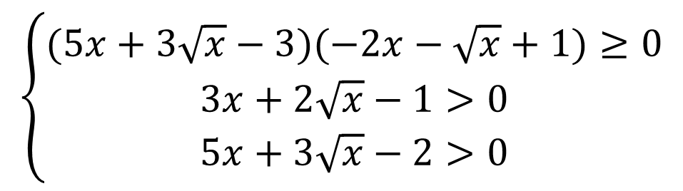
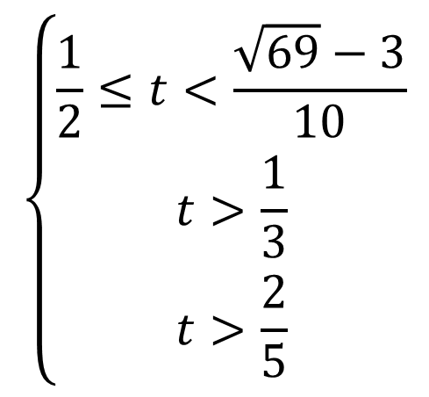
Решите неравенство.
$$\left\{\begin{aligned}(5x+3\sqrt{x}−3)(−2x−\sqrt{x}+1)≥0 \\ 3x+2\sqrt{x}−1>0 \\ 5x+3\sqrt{x}−2>0\end{aligned}\right.$$
$$\sqrt{x}=t;t≥0$$
$$\left\{\begin{aligned}\frac{1}{2}≤t<\frac{\sqrt{69}−3}{10} \\ t>\frac{1}{3} \\ t>\frac{2}{5}\end{aligned}\right.$$

Slide 38
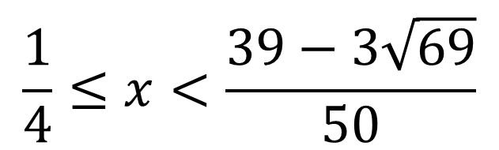
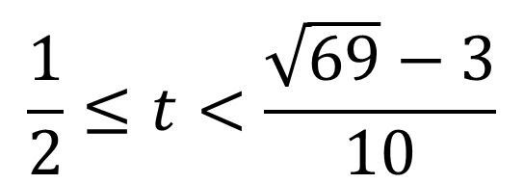
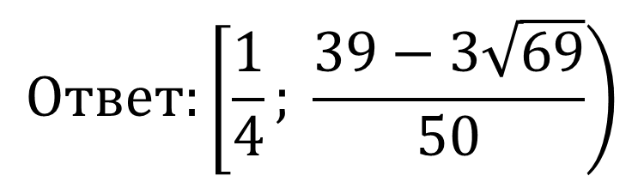
Решите неравенство.
$$\frac{1}{2}≤t<\frac{\sqrt{69}−3}{10}$$
$$\frac{1}{4}≤x<\frac{39−3\sqrt{69}}{50}$$
$$Ответ:\left[\frac{1}{4}; \frac{39−3\sqrt{69}}{50}\right)$$

Slide 39
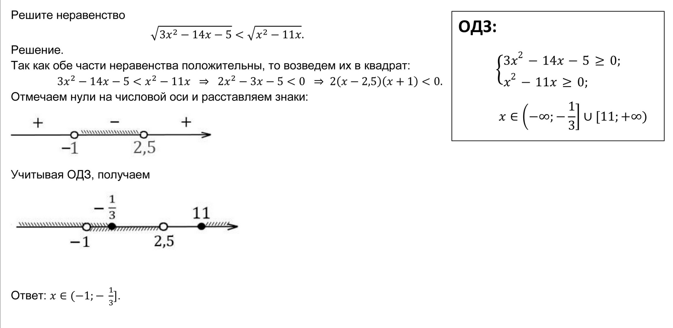
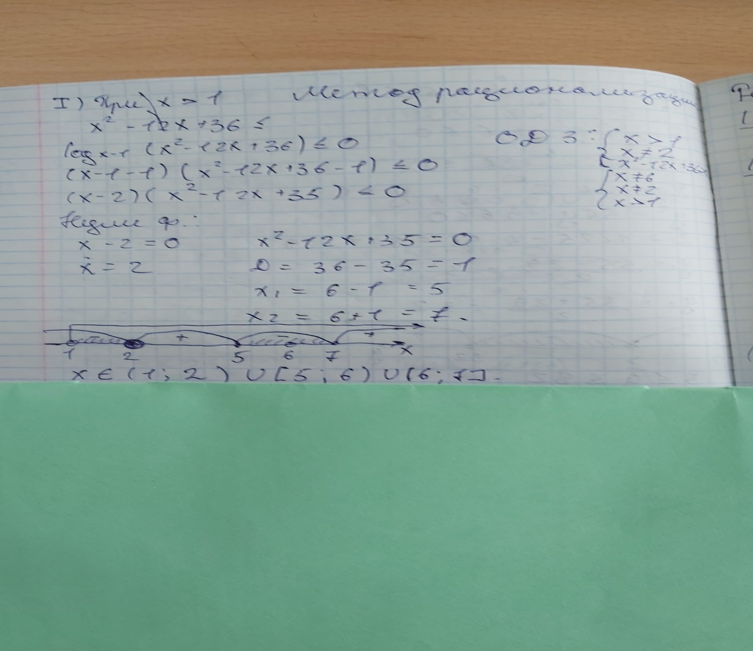

Slide 40
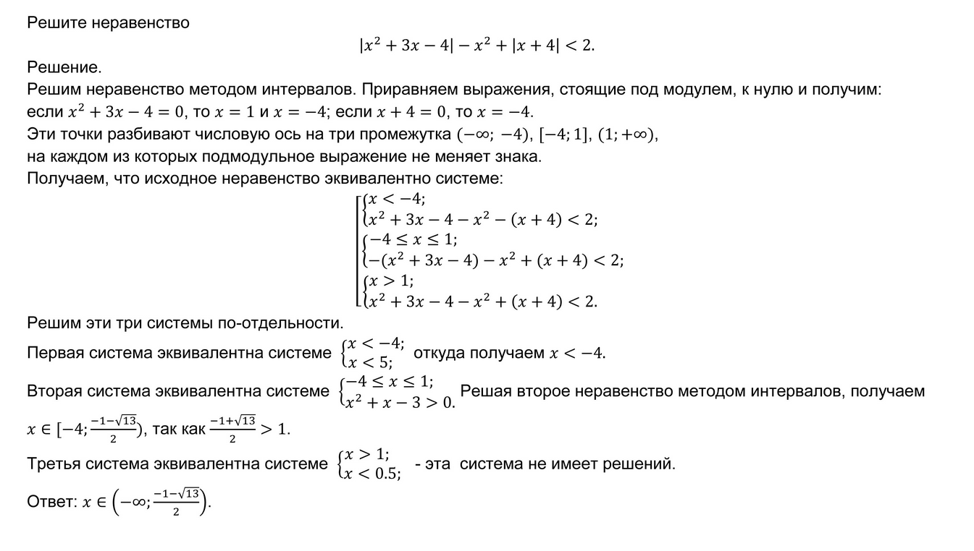
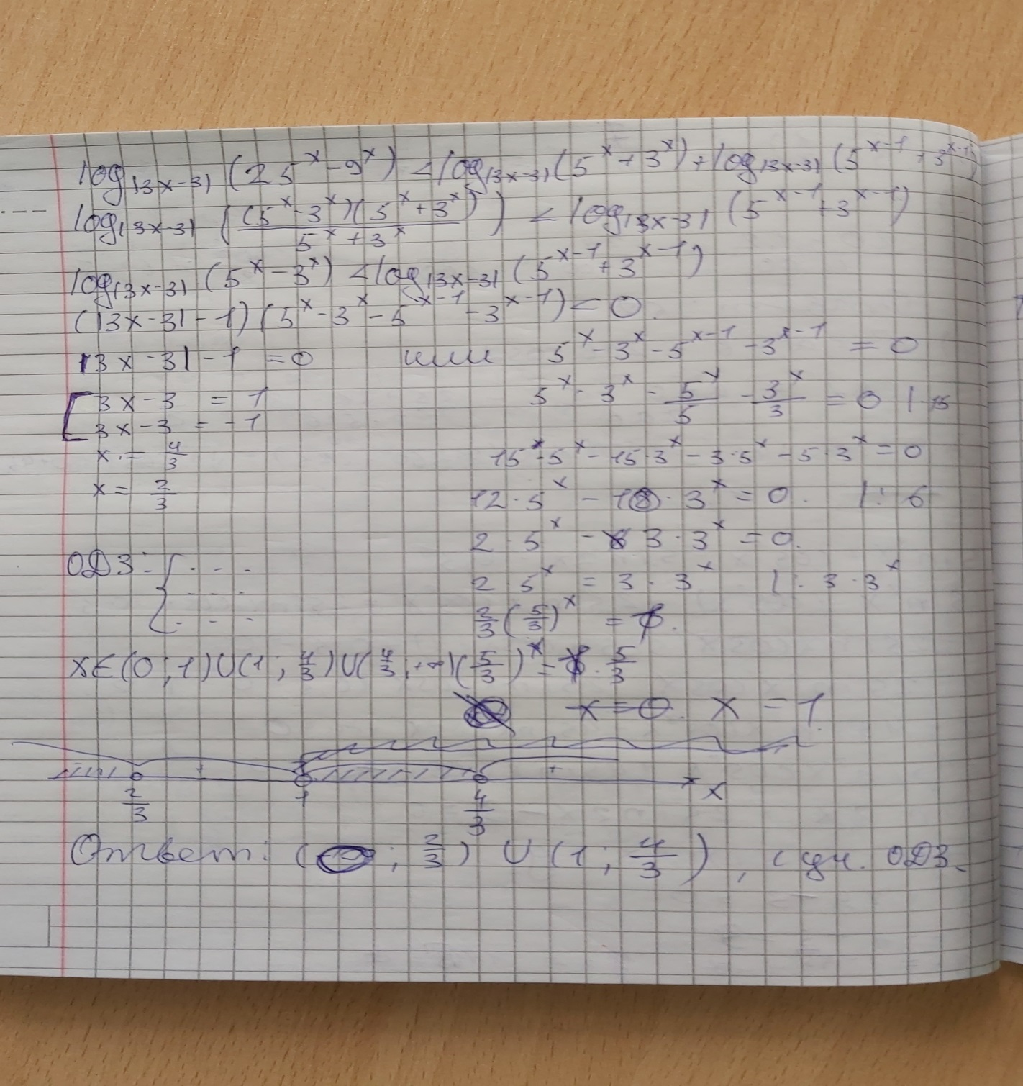

Slide 41


Slide 42



Slide 43


Slide 44


Slide 45


Slide 46


Slide 47


Slide 48


Slide 49


Slide 50

Таблица наиболее часто встречающихся замен

Slide 51


